Slide 1

Bursa Uludağ Üniversitesi
Bilgisayar Mühendisliği
2024 – 2025 Eğitim Öğretim Yılı Güz Yarıyılı
Robot Tasarımı ve Uygulamaları Dersi
Dönem Ödevi
İsim Soyisim | Numara
Atilla Erdinç | 032190098
Muhammed Ali Gedikli | 032190010
Osman Atalay Kayalar | 032190043

Slide 2
MLP (Multiple Perceptron) - CNN (Convonutional Neural Network)
Yapı
Veri Türü
Giriş Türü
Çıkış Türü
Karmaşıklık
Zaman ve Hesaplama
Öğrenme
Tam bağlı katmanlardan oluşur.
Genellikle düşük boyutlu vektörlerle çalışır. (Tablolar)
Durum vektörleri, genellikle sayısal veriler olur.
Aksiyon olasılıkları ya da sürekli aksiyonlar.
Düşük boyutlu problemler için uygun.
Daha hızlı çalışır ve düşük hesaplama gerektirir.
Özelliklerin öğrenilmesinde daha sınırlıdır
Konvolüsyonel katmanlar, havuzlama katmanları içerir.
Yüksek boyutlu yapılandırılmamış veriler. (Fotoğraflar, Görseller)
Görseller, video akışları, sensör verileri.
Aksiyon olasılıkları ya da görsel veriler üzerinden aksiyonlar.
Yüksek boyutlu ve karmaşık veriler için uygundur.
Daha fazla işlem gücü ve zaman gerektirir.
Görsel ve yerel özellikleri öğrenme konusunda daha etkilidir.

Slide 3

GAE (Generalized Advantage Estimate)
GAE, avantaj tahmininin daha verimli ve doğrusal olmayan bir şekilde yapılmasını sağlayan bir tekniktir. Bu yöntem, avantajı daha doğru hesaplamak için n-step bootstrapping ve gelecekteki ödülleri daha iyi tahmin eder.
Avantaj Fonksiyonu: GAE, genellikle aşağıdaki formülle hesaplanır:
Burada:
γ : Gelecekteki ödüllerin indirim faktörü.
λ : GAE'nin hafıza uzunluğu.
δ​ : Temporal Difference (TD) hata.

Slide 4
Hiper Parametreler
Genel Hiperparametreler
Hiperparametreler makine öğrenimi modellerinin eğitiminde önemli rol oynayan, algoritmaların çalışma şekli üzerinde doğrudan etkisi olan parametrelerdir.
Learning Rate (Öğrenme Hızı):
Modelin ne kadar hızlı öğrenmesi gerektiğini kontrol eder.
Çok yüksek bir değer, öğrenmenin kararsız olmasına neden olabilir. Çok düşük bir değer öğrenmeyi yavaşlatabilir.
Discount Factor (Gamma, γ):
Gelecekteki ödüllerin ne kadar önemli olduğunu belirler.
Değer: γ∈[0,1].
γ 1’e yaklaştıkça algoritma daha uzun vadeli ödülleri dikkate alır.
Batch Size:
Her güncellemede işlenecek örnek sayısı.
Daha büyük bir batch size, daha kararlı güncellemeler sağlar ama daha fazla hesaplama gerektirir.
Epochs:
Her veri seti ile kaç kez model eğitilecek.
Özellikle PPO’da kritik bir parametredir.
Exploration vs. Exploitation Trade-off:
Aksiyon seçiminde rastgelelik ve öğrenilen politikaya güven arasındaki dengeyi kontrol eder.
Örneğin: Epsilon-greedy stratejisi.

Slide 5

Kullanılan Algoritmalar
PPO (Proximal Policy Optimization), reinforcement learning (pekiştirmeli öğrenme) alanında sıkça kullanılan ve OpenAI tarafından geliştirilmiş bir algoritmadır. PPO, özellikle karmaşık sürekli ve ayrık eylem alanlarında etkili olan, hem teorik olarak sağlam hem de uygulamada basit bir algoritmadır.,
PPO'nun Çalışma Akışı
Ortamdan veri toplanır (durum, eylem, ödül).
Politika ve değer fonksiyonu parametreleri güncellenir:
Clipping mekanizması sayesinde aşırı değişim engellenir.
Politika performansı değerlendirilir ve yineleme devam eder.
On-policy bir algoritmadır. PPO, politikayı optimize etmek için trust region adı verilen bir yöntemi kullanır, yani politika güncellemelerini sınırlayarak daha stabil bir öğrenme süreci sağlar.
Hedefi maksimize etmek için tipik olarak birden fazla SGD adımı (genellikle minibatch) atılır.
rt(θ) =
Yeni politika ile eski politika arasındaki öğrenme oranı.
Burada πθ(at∣st)\πθ​k(at​∣st​), yeni politikanın eylem dağılımını, πθ(at∣st)\πθk​​(at​∣st​) ise eski politikanın eylem dağılımını temsil eder.

Slide 6
Proximal Policy Optimization (PPO) Hiperparametreleri
Clip Range:
Politikadaki değişimlerin büyüklüğünü sınırlar.
PPO’nun kararlı çalışmasını sağlayan temel bir hiperparametredir.
Tipik değer: 0.1 ile 0.3 arasında.
Lambda (GAE Lambda):
Avantaj tahmini (Generalized Advantage Estimation - GAE) için kullanılan bir parametre.
Değer: λ∈[0,1].
Yüksek değerler, daha doğru ama daha gürültülü avantaj tahmini yapar.
Value Loss Coefficient:
Değer fonksiyonu kaybının ağırlığını kontrol eder.
PPO kaybında değer kaybı ve politika kaybı arasında denge kurar.
Entropy Coefficient:
Politikanın rastgeleliğini artırarak keşfi destekler.
Çok düşük bir değer, politika kararlılığı sağlar ama keşfi azaltır.

Slide 7
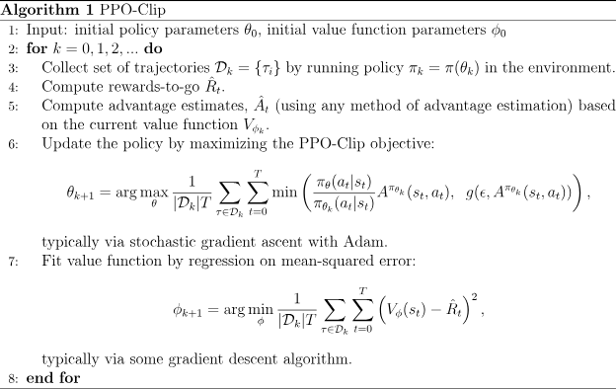
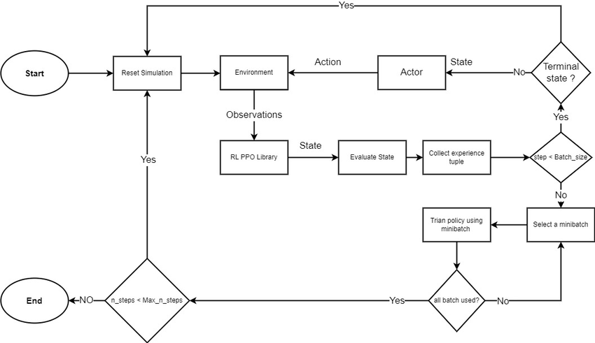
PPO Sözde Kod, Akış Diyagramı

Slide 8
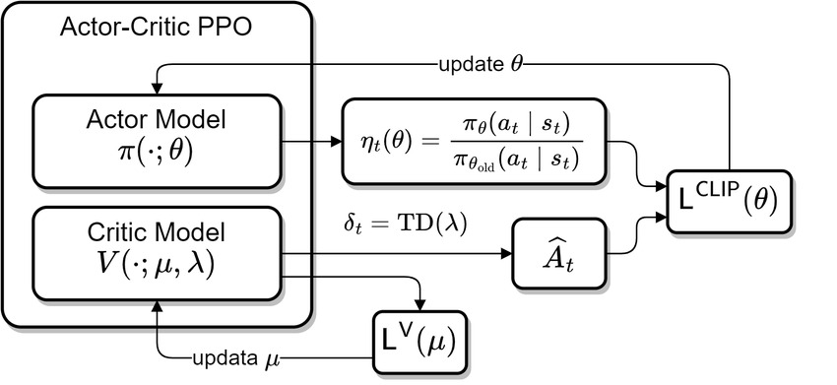
Actor Critic

Slide 9

SAC (Soft Actor Critic)
Soft Actor-Critic (SAC), sürekli eylem uzayları için tasarlanmış ve hem keşif (exploration) hem de kullanma (exploitation) arasındaki dengeyi optimize eden, modern bir pekiştirmeli öğrenme algoritmasıdır. Bu algoritma, iki önemli konsepti entegre eder:
Entropi Düzenlemesi (Entropy Regularization): SAC, politikanın (policy) rastgeleliğini ölçen entropiyi ödüllendirir. Bu, politikanın daha çok keşif yapmasını sağlar ve kötü yerel optimumlara erken sıkışmayı engeller. Entropi ödülü, politikanın rastgeleliğini koruyarak uzun vadeli öğrenmeyi teşvik eder. Entropi düzenlemesi, politikayı hem ödül toplamaya hem de entropiyi artırmaya yönelik eğitir. Formül şunları optimize eder:
Burada α, entropi ile ödül arasındaki dengeyi kontrol eden bir katsayıdır.
Çift Q Fonksiyonu (Double Q-Function): SAC, iki Q-fonksiyonu (Qϕ1, Qϕ2​​) kullanır. Her iki Q-fonksiyonu da Bellman eşitliklerini optimize ederek öğrenilir ve bu sayede aşırı tahmin hataları azaltılır. Hedef Q-fonksiyonları şu şekilde tanımlanır:
Burada a, mevcut politikanın rastgele bir örneğidir.

Slide 10
SAC Hiper parametreler
Temperature (Alpha):
Politikanın entropi seviyesini kontrol eder.
Keşif ve istikrar arasındaki dengeyi belirler.
Çok düşük bir alpha, daha kararlı bir politika, çok yüksek bir alpha, daha fazla keşif sağlar.
Target Entropy:
Politikanın hedef rastgelelik seviyesi.
Genellikle −action_dimension değerine ayarlanır.
Polyak Coefficient (Tau):
Hedef Q ağlarının yumuşak güncellenmesinde kullanılır.
Tipik değer: 0.005 ile 0.995 arasında.
Replay Buffer Size:
Geçmiş deneyimlerin saklandığı tampon belleğin büyüklüğü.
SAC, deneyim tekrarını kullandığı için kritik bir parametredir.

Slide 11
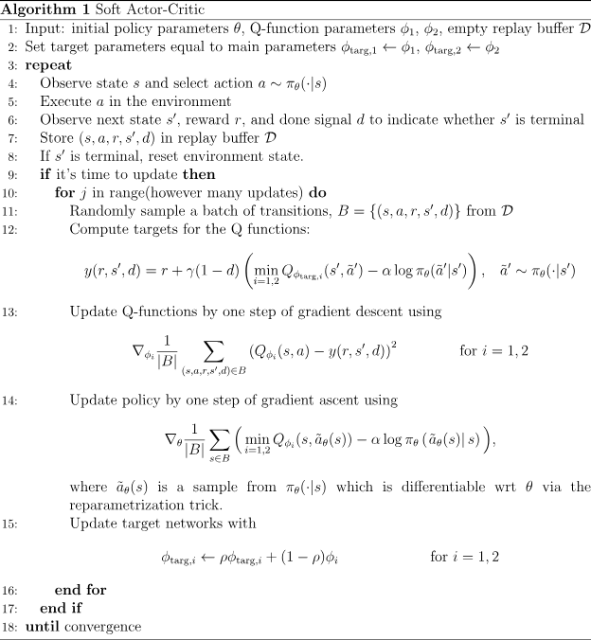
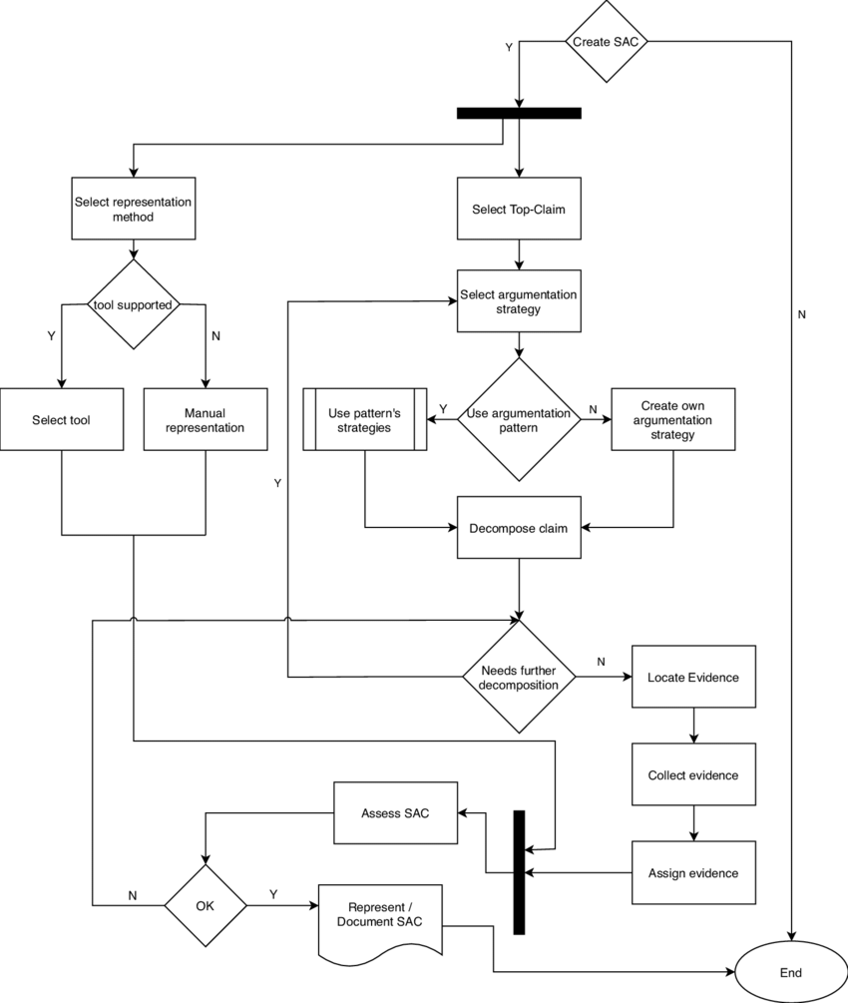
SAC Sözde Kod ve Akış Diyagramı

Slide 12
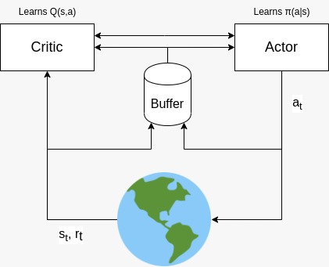
SAC Actor Critic
SAC’te actor politikayı iyileştirirken, critic bu politikanın doğruluğunu değerlendirir. Actor, critic’in verdiği geri bildirimle aksiyonlarını optimize eder.
SAC, entropi terimi ekleyerek daha yüksek keşif (exploration) sağlar. Bu, politikanın daha rastlantısal olmasına ve daha geniş bir aksiyon alanını araştırmasına yardımcı olur. Critic, bu rastlantısal aksiyonları değerlendirir.
Off-policy bir algoritmadır. SAC, stochastic politika kullanarak çevreden topladığı deneyimleri (replay buffer) tekrar kullanarak öğrenir. Bu, daha fazla keşif yapabilmesini ve daha verimli öğrenmesini sağlar.

Slide 13
A2C
Takviye öğrenme, bir ajanın çevresiyle etkileşim kurarak en iyi eylem planını öğrenmesini sağlayan bir yaklaşımdır.
Ajan: Öğrenen sistem.
Çevre: Ajanın etkileşimde bulunduğu sistem.
Ödül Mekanizması: Ajanın yaptığı eylemin ne kadar iyi olduğunu belirler.
RL algoritmaları, iki ana kategoriye ayrılır:
Değer Tabanlı Yöntemler: Q-learning gibi algoritmalar, durum ve eylem kombinasyonlarının değerlerini öğrenir.
Politikaya Dayalı Yöntemler: Politika doğrudan optimize edilir. A2C, bu iki yöntemin avantajlarını birleştirir.

Slide 14
A2C: Değer Tabanlı Yöntemler
Bu yaklaşım, her bir durum veya durum-eylem çiftinin ne kadar iyi olduğunu tahmin etmeye odaklanır. Amaç, bu değerleri kullanarak en iyi eylemi seçmektir.
Anahtar Kavram: Değer Fonksiyonu Değer tabanlı yöntemler, bir durumdan başlayarak gelecekte alınacak ödüllerin toplamını tahmin eden bir fonksiyon öğrenir.
Örnekler:
Q-Learning:
Q(s, a) fonksiyonu, bir durumda belirli bir eylemi seçmenin beklenen toplam ödülünü temsil eder.
Bu fonksiyon, her bir durum-eylem çifti için güncellenir ve en yüksek Q-değerine sahip eylem seçilir.
Değer Fonksiyonu (V):
V(s), bir durumda en iyi politikayı izlerken beklenen toplam ödülü gösterir.
Avantajlar:
Genellikle ödül yapısını optimize etmek için kullanılır.
Sürekli geri bildirimle değerleri iyileştirir.
Dezavantajlar:
Karmaşık ortamlarda eylem seçiminde yeterince esnek olmayabilir.
Sürekli durumlarda performansı düşebilir (ör. sürekli hareketli bir ajan).

Slide 15
A2C: Politikaya Dayalı Yöntemler
Bu yöntemler, doğrudan bir politikayı (π(s)\pi(s)π(s)) optimize ederek en iyi eylemi öğrenir. Politika, belirli bir durumda hangi eylemi seçmenin en iyi olduğunu belirten bir fonksiyondur.
Anahtar Kavram: Politika Fonksiyonu (π(a∣s)\pi(a|s)π(a∣s)) Politika, bir durumda belirli bir eylemi seçme olasılığını verir.
Örnekler:
Politika Gradyan Yöntemleri:
Politika, bir sinir ağı tarafından temsil edilir ve optimize edilir.
Algoritma, ödülleri maksimize edecek şekilde politikayı iyileştirir.
Avantajlar:
Sürekli eylem uzaylarında (ör. robot kolları, hız kontrolü) daha iyi çalışır.
Daha karmaşık politikaları öğrenebilir.
Dezavantajlar:
Değer tabanlı yöntemlere kıyasla daha fazla veri gerektirir.
Zaman zaman optimizasyon sırasında kararsızlıklar oluşabilir.

Slide 16
A2C (Advantage Actor Critic) Hiperparametreleri
Advantage Actor-Critic (A2C) Hiperparametreleri
Number of Steps (n-steps):
Güncellemeler için kullanılan adım sayısını belirler.
Daha büyük n-steps, daha doğru tahminler sağlar ama öğrenmeyi yavaşlatabilir.
Value Function Coefficient:
Kaybın değer fonksiyonu kısmının önemini belirler.
Gradient Clipping:
Öğrenmenin kararlı olması için gradyan büyüklüğünü sınırlar.
A2C’de özellikle büyük gradyan değerlerini sınırlamak için kullanılır.
Actor Loss vs. Critic Loss Weight:
Aktör ve eleştirici ağırlıkları arasındaki oran.

Slide 17
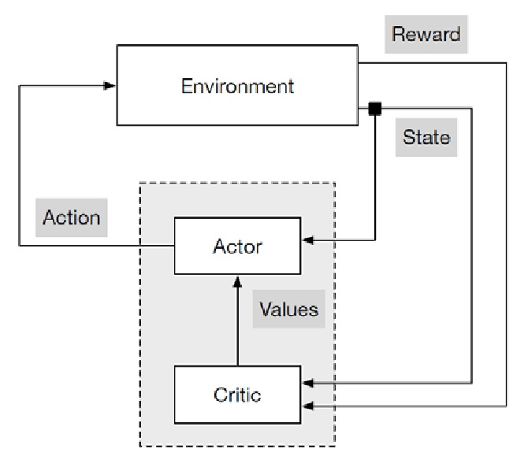
A2C: Kombine Yöntem (Actor-critic)
Değer tabanlı ve politikaya dayalı yöntemlerin birleşimi olan Actor-Critic yöntemleri, bu iki yaklaşımın avantajlarını bir araya getirir:
Actor: Politika öğrenir (eylem seçer).
Critic: Actor’ün performansını değerlendirir (değer fonksiyonu ile).
Bu birleşim, daha stabil ve hızlı öğrenme süreçleri sunar ve A2C algoritmasının temelini oluşturur.
On-policy bir algoritmadır. A2C, mevcut politikasını kullanarak çevre ile etkileşime girer ve bu etkileşimlerden elde edilen verilerle politikasını günceller. Bu daha doğrudan ve güvenilir bir öğrenme sağlar. Ancak keşif daha sınırlıdır

Slide 18
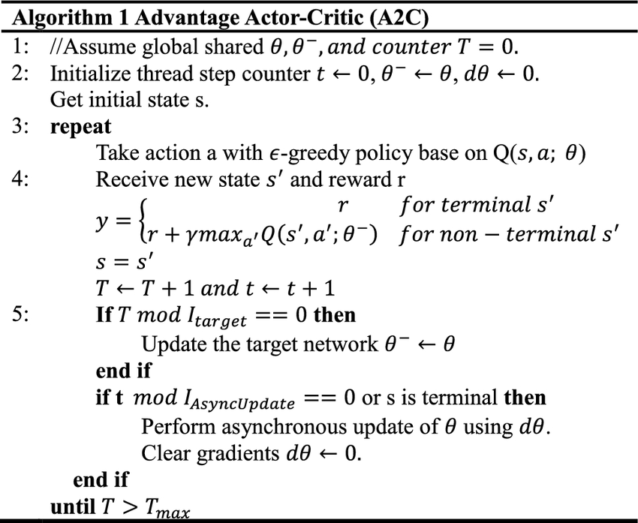
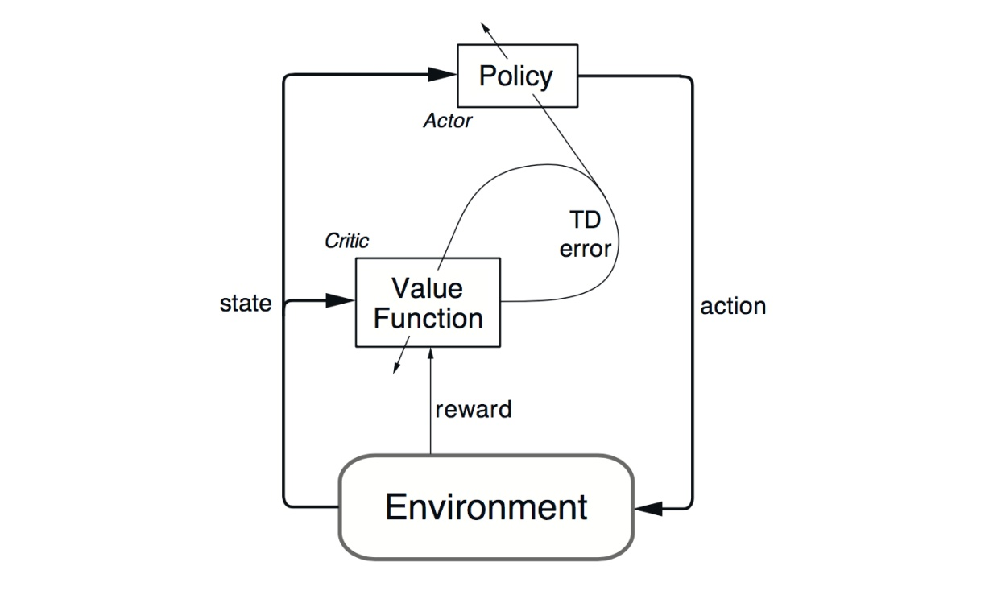
A2C Sözde Kod, Akış Diyagramı

Slide 19
Algoritma Karşılaştırmaları
Özellik | PPO | SAC | A2C
Politika Güncelleme | Klipsleme (Clip Range) ile politika güncellenir. | Entropiyle politika ve değer fonksiyonu güncellenir. | Avantaj fonksiyonu ile güncelleme yapılır.
Değer Fonksiyonu | Critic, GAE (Generalized Advantage Estimation) kullanılır | İki Q değeri (critic) ve entropi hedefi ile güncellenir. | Critic, state-value fonksiyonu kullanır.
Eylem Seçimi | Politika ağı ile eylem seçimi yapılır. | Politikadan eylem seçilir, ancak entropi dikkate alınır. | Politika ağı (actor) ile eylem seçilir.
Exploration ve Exploitation | Keşif ve sömürü arasında denge kurar. | Entropi ile keşfi maksimize eder. | Avantaj fonksiyonu ile daha az keşif yapar.

Slide 20
Mountain Car Continuous
Mountain Car Continuous probleminde, bir araba iki tepe arasında, yerçekiminin negatif etkisi altında kalan bir vadide sıkışmıştır. Aracın amacı, sağdaki tepeden yukarı tırmanarak belirli bir yüksekliğe ulaşıp vadiyi terk etmektir. Problem zorlayıcıdır çünkü araç motoru, bu eğimi tek başına çıkacak kadar güçlü değildir. Bu yüzden araç, vadi boyunca ivme kazanmak için ileri-geri hareket etmek zorundadır.
Mountain Car Continuous, sürekli bir ortamdır (continuous environment). Bunun iki temel nedeni vardır:
Sürekli Durum Uzayı (Continuous State Space):
Arabanın pozisyonu (x) ve hızı (x˙), sürekli değerler alır.
Yani, durumu tanımlayan iki değişken s=[x,x˙]s süreklidir ve bu uzay, sonsuz sayıda durumu temsil edebilir.
Sürekli Eylem Uzayı (Continuous Action Space):
Aksiyon uzayı da süreklidir: a∈[−1,1]
Ajanın, herhangi bir tamsayı yerine bu aralıktaki herhangi bir reel sayı ile hareket edebilmesi mümkündür.

Slide 21
Mountain Car Continuous Problemi Üzerine Yapılan Çalışmalar
Daha Etkili Politika Gradyanı Yöntemleri:
Politika gradyanı yöntemleri ile elde edilen başarılar, Mountain Car Continuous gibi görevlerde verimliliği arttırmayı amaçlamaktadır. Bazı çalışmalarda PPO ve SAC gibi algoritmalarla standart politika gradyanı yöntemlerine kıyasla daha yüksek başarılar gözlemlenmiştir.
Hızlı Keşif ve Optimizasyon:
Entropi düzenlemesi ve temsili öğrenme yöntemleriyle keşfi hızlandırmak amacıyla yapılan çalışmalarda, Mountain Car Continuous gibi problemler test alanı olarak kullanılmıştır. Özellikle SAC gibi algoritmalar, entropi düzenlemesi sayesinde daha kapsamlı keşif yaparak öğrenme sürecini hızlandırmıştır.
Daha Az Epizod Sayısında Başarı:
Bazı araştırmalar, çeşitli parametre incelemeleriyle aracın daha az epizodda başarıya ulaşmasını sağlamayı hedeflemiştir. Bunun için algoritmanın ödül fonksiyonları ve keşif oranları optimize edilmiştir. Özellikle DDPG gibi algoritmalar, sürekli aksiyon alanı olduğu için bu tür problemlerle başarılı bir şekilde entegre edilmiştir.

Slide 22
Method
Ortamın Tanımlanması ve Başlatılması:
MountainCarContinuous ortamı tanımlanır ve başlatılır. Bu ortamda bir araba, sürekli bir aksiyon alanında kontrol edilerek tepeyi tırmanmaya çalışır.
Modellerin Tanımlanması:
Her algoritma için bir model tanımlanır (PPO, A2C ve SAC). Bu modeller, MlpPolicy adı verilen bir sinir ağı mimarisini kullanır.
Eğitim Döngüsü:
Her model için 5 döngülük bir eğitim süreci uygulanır.
Her bir döngüde model learn() metodu kullanılarak total_timesteps (10,000 adım) boyunca eğitilir.
Eğitim sonrası modelin performansı, bir bölüm (episode) süresince elde edilen ödüllerin toplanması ile değerlendirilir.
Performansın Kaydedilmesi:
Her bölümde elde edilen toplam ödül ppo_rewards, a2c_rewards, sac_rewards listelerine kaydedilir. Bu ödüller daha sonra grafik üzerinde karşılaştırılır.
Grafik Çizimi:
Her algoritmanın elde ettiği ödüller grafik üzerinde karşılaştırılır ve görselleştirilir.

Slide 23
Akış Diyagramı
Başla
MountainCarContinuous-v0 ortamını oluştur
PPO, A2C ve SAC modellerini sırayla tanımla
Her bir model için (PPO, A2C, SAC):
Eğitim döngüsüne gir (5 kez)
Her bir döngü için:
Modeli total_timesteps kadar eğit
Bölüm başlat
Her adım için (maksimum 200 adım):
Aksiyon tahmin et
Ortamda aksiyonu uygula, yeni gözlemi ve ödülü al
Toplam ödülü güncelle
Eğer bölüm tamamlandıysa çık
Toplam ödülü kaydet
Tüm modeller için döngü tamamlandığında: Grafik çiz
Bitir

Slide 24
Algoritmaların Çalışma Mantığı
PPO (Proximal Policy Optimization)
Eğitim Başlat: learn fonksiyonu çağrılarak model, belirli bir adım boyunca eğitim yapar.
Aksiyon Seçimi: Model mevcut duruma göre bir aksiyon seçer.
Çevreden Geri Bildirim: Seçilen aksiyon çevreye uygulanır ve çevre yeni bir durum, ödül ve bitiş durumu sağlar.
Politika Güncellemesi: PPO, ödülleri maksimize etmek için küçük adımlarla güncelleme yapar. Aşırı güncellemelerden kaçınmak için özel bir kısıtlama mekanizması (proksimal güncelleme) kullanır.
A2C (Advantage Actor-Critic)
Aksiyon ve Durum Değerlendirmesi: Aksiyon ve duruma göre beklenen avantajı (elde edilecek ödül) hesaplar.
Aksiyon Seçimi: Mevcut duruma göre en uygun aksiyon tahmin edilir.
Politika Güncellemesi: Aksiyonların avantajına göre politika güncellemeleri yapılır.
Ödül Takibi: Eğitim süresince, beklenen ödüllere göre model güncellenir.
SAC (Soft Actor-Critic)
Eğitim Başlat: learn fonksiyonu çağrılır ve model, belirli bir adım boyunca eğitim yapar.
Aksiyon ve Değer Fonksiyonu Öğrenimi: Hem politika (aktör) hem de değer fonksiyonu (kritik) öğrenilir.
Soft Maksimum Entropi: SAC, aksiyon seçiminde entropiyi maksimize etmeye çalışır; bu, politikayı daha keşif odaklı yapar.

Slide 25
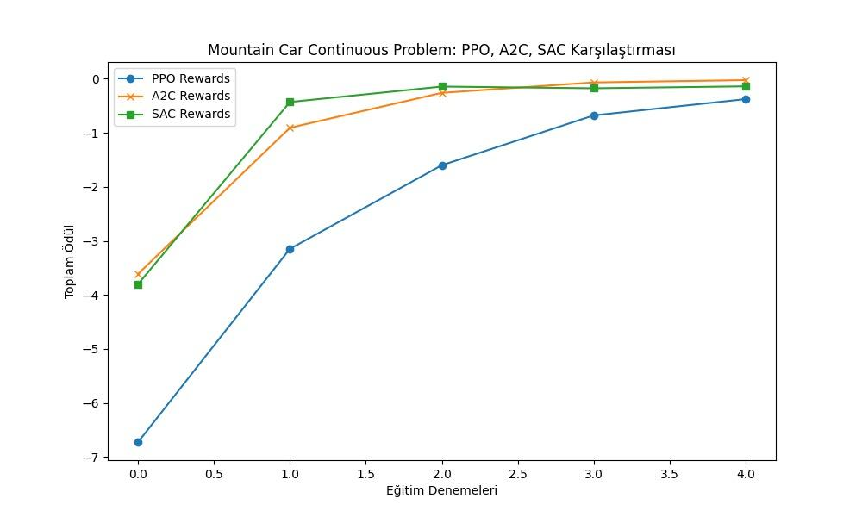
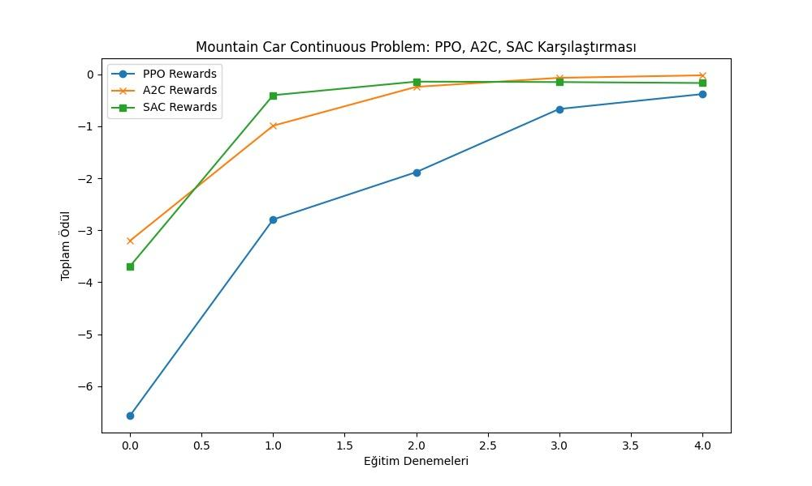
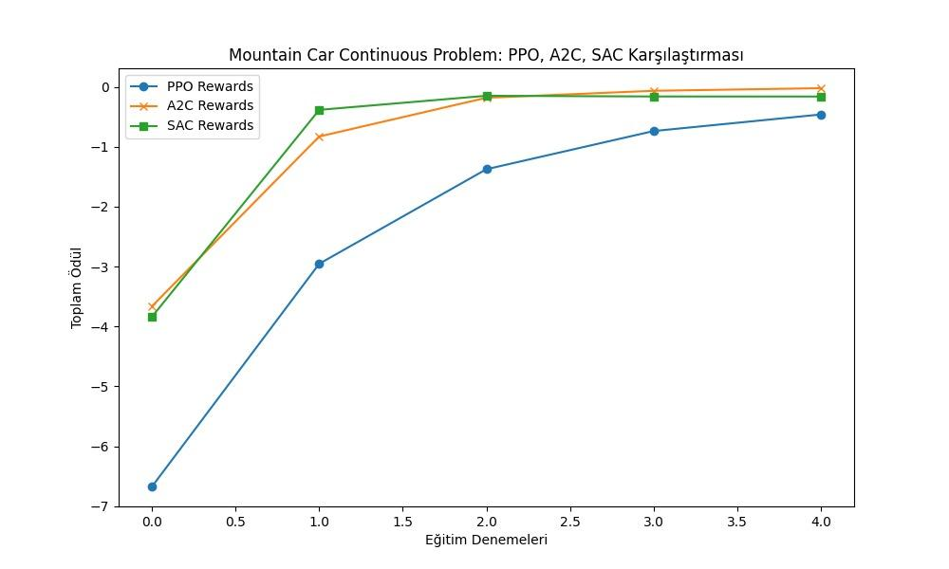
Uygulama - 100.000 Adım, Mountain Car Continuous

Slide 26
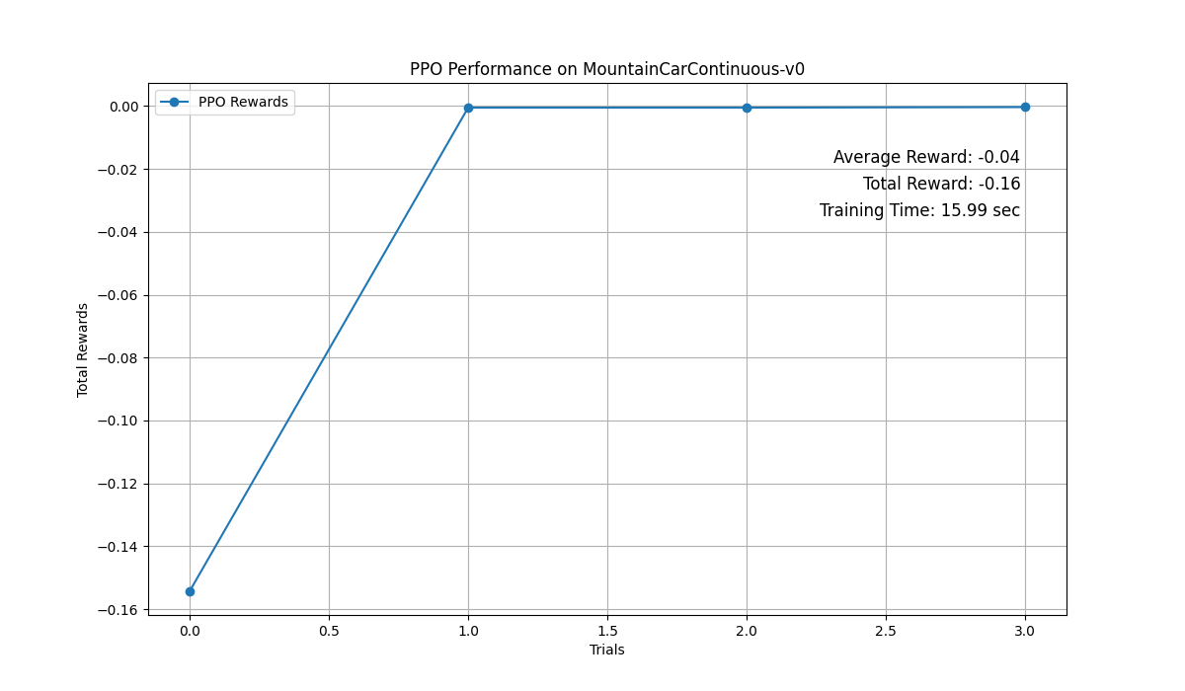
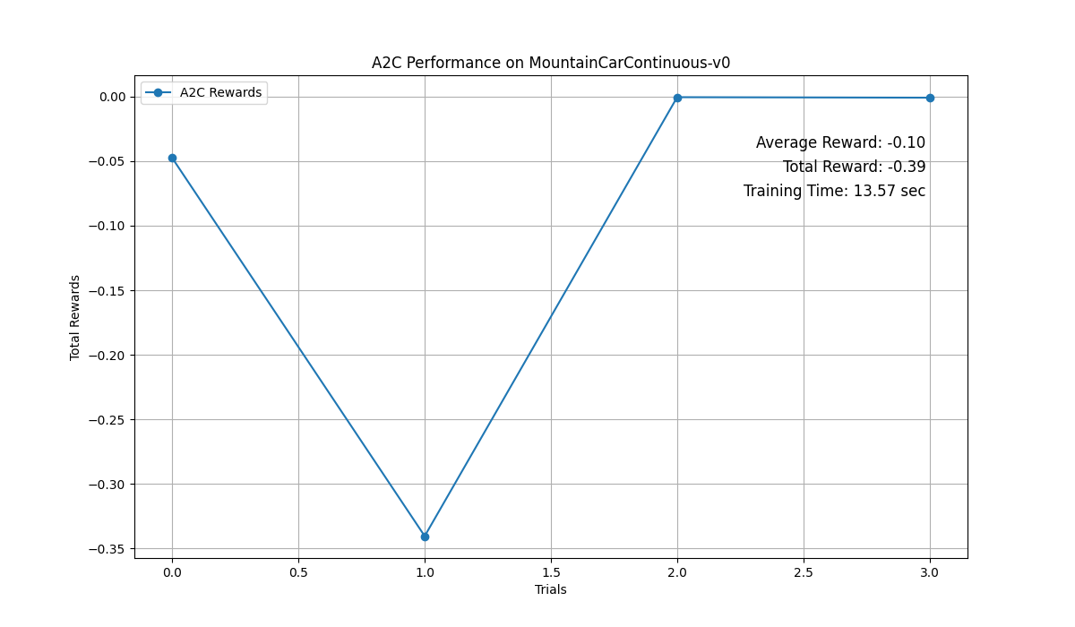
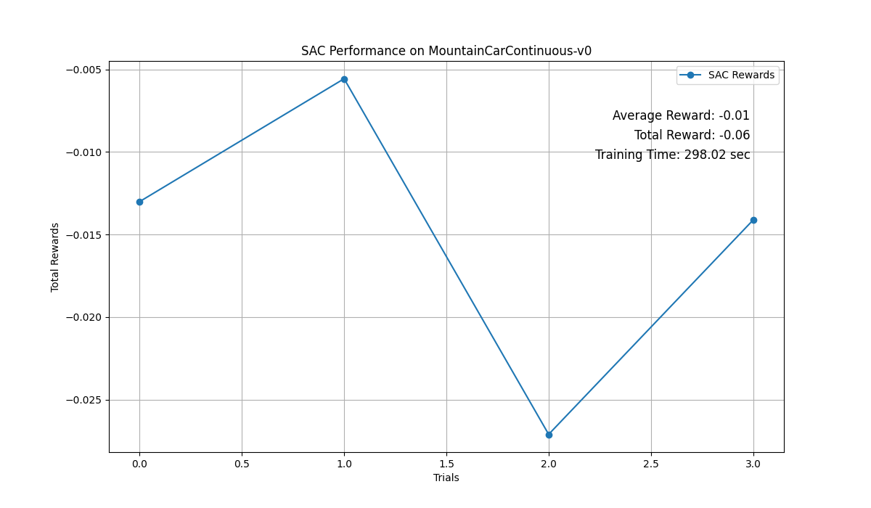
20000 Adım

Slide 27
Car Racing
Amaç:
Arabayı pist üzerinde olabildiğince hızlı ve verimli bir şekilde sürmek.
Pistten çıkmadan mümkün olduğunca yüksek ödül toplamak.
Durum Uzayı (State Space):
Ortamın durumu, arabanın bulunduğu konumu, hızını ve pistin görsel bir temsilini içerir.
Bu durum, genellikle 96x96 çözünürlüklü bir renkli görüntü (RGB) şeklindedir.
Aksiyon Uzayı (Action Space):
Aksiyonlar, sürücünün arabayı nasıl kontrol ettiğini belirler:
Direksiyon kontrolü (−1.0-1.0−1.0 ile 1.01.01.0): Araba sola veya sağa döner.
Gaz (0.00.00.0 ile 1.01.01.0): Hızlanmayı kontrol eder.
Fren (0.00.00.0 ile 1.01.01.0): Fren gücünü belirler.
Sürekli aksiyon uzayı olduğu için her aksiyon bir reel sayı aralığında seçilir.
Ödül (Reward):
Arabayı pist üzerinde tutma ve daha fazla mesafe kat etme ile ödüllendirilir. (+1000/N)
Pist dışına çıkmak ceza ile sonuçlanır.(-100)
Eğer araba uzun süre hareketsiz kalırsa, simülasyon sonlandırılır.

Slide 28
Problem Sürekli mi Ayrık mı
Durum Uzayı:
Ortam, görsel bir gözlem olan 96x96 çözünürlüklü bir görüntü sağlar.
Bu görüntü, sürekli değişen piksel değerlerine sahiptir ve dolayısıyla durum uzayı süreklidir.
Aksiyon Uzayı:
Aksiyonlar, direksiyon, gaz ve fren için ayrı sürekli değerler olarak temsil edilir:
Direksiyon (−1.0,1.0-1.0, 1.0−1.0,1.0): Tam sola veya tam sağa dönüş.
Gaz (0.0,1.00.0, 1.00.0,1.0): Hiç hızlanmadan tam hızlanmaya kadar.
Fren (0.0,1.00.0, 1.00.0,1.0): Hiç fren yapmamaktan tam fren yapmaya kadar.
Bu aksiyonlar süreklidir ve sonsuz sayıda aksiyon kombinasyonu mümkündür.
Eğer ki aksiyon uzayı ayrık olarak çalıştırılmak istenirse 5 aksiyon bulunur:
hiçbir şey yapma
sola dön
sağa dön
gaz ver
fren yap
Ayrık Olmaması:
Ayrık aksiyon uzayı kullanan problemler (örneğin, klasik CartPole problemi), sadece birkaç sabit aksiyon seçeneği sunar (ör. sola git, sağa git). Car Racing, aksiyonları bir aralıkta serbestçe seçtiği için sürekli bir ortamdır.

Slide 29
Akış Diyagramı
Başla - Ortam ve model tanımları yapılacak.
Ortamı ve Modelleri Başlat - CarRacing-v3 ortamını oluştur ve üç algoritma (PPO, A2C, SAC) için modelleri tanımla.
Eğitim Döngüsüne Gir - Her bir algoritma için eğitim döngüsüne başla:
Ortamı Sıfırla - Eğitim bölümünü başlat.
Hareket Tahmini - Algoritma kullanılarak hareket tahmin et.
Hareket Uygula ve Ödül Al - Ortama hareketi uygula, yeni durum ve ödülü al.
Ödül Kaydet - Toplam ödüle ekle.
Bölüm Bitti mi? - Evetse, eğitim bölümünü bitir. Hayırsa, tahmin ve hareket döngüsüne devam et.
Grafikleri Çiz ve Karşılaştır - Her algoritmanın ödüllerini karşılaştıran bir grafik oluştur.
Bitir - Eğitim döngüsünü bitir ve sonuçları incele.

Slide 30
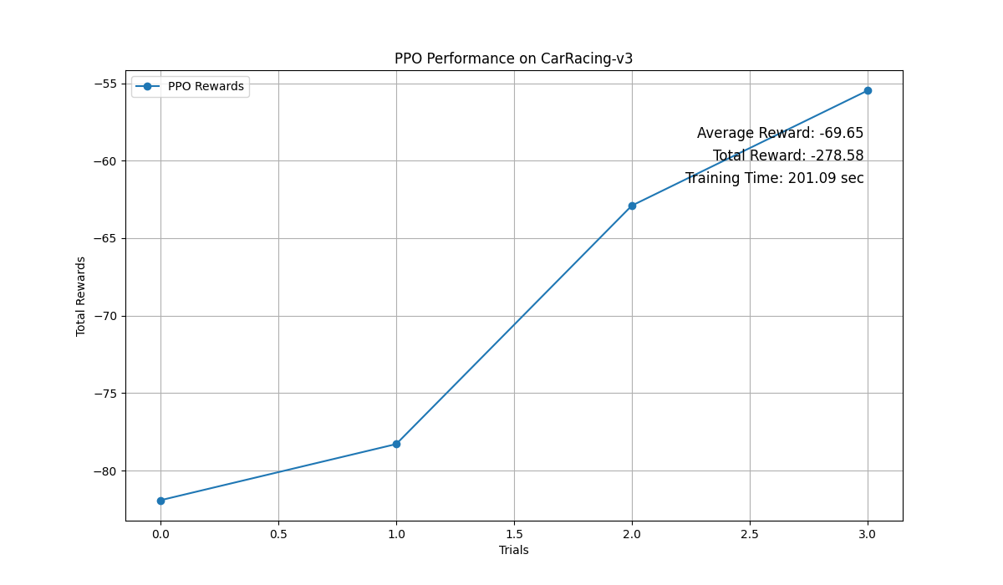
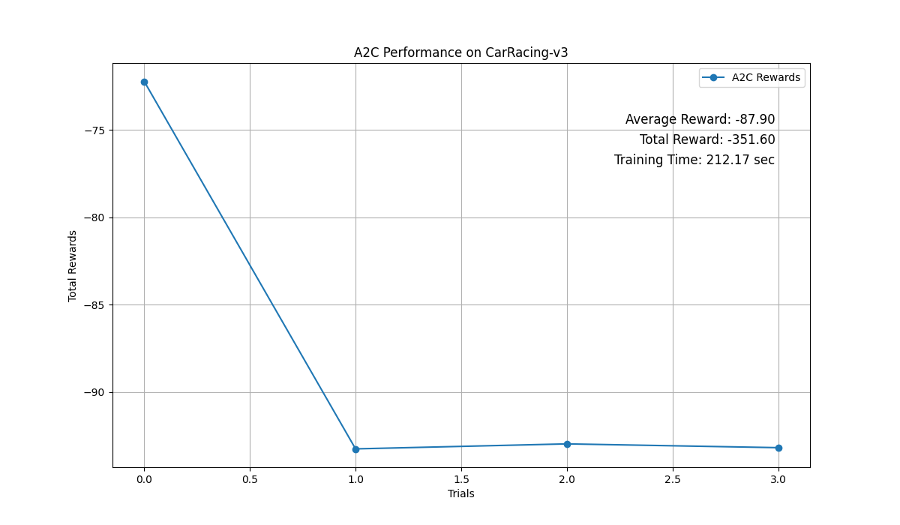
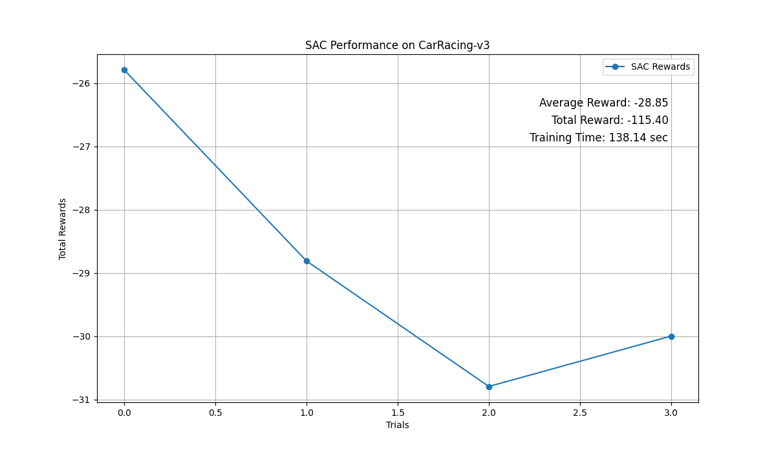
Ortalama 8000 Adım

Slide 31
Çalışma Mantığı
Ortam Tanımı: CarRacing-v3 ortamı oluşturulur.
Model Tanımı: PPO, A2C, ve SAC modelleri MLP tabanlı politika ağı ile tanımlanır. (CarRacing görüntü tabanlı olduğu için CNN kullanılması önerilir)
Eğitim Döngüsü:
Her algoritma için belirlenen bölüm sayısı kadar eğitim yapılır.
Eğitim esnasında, model her adımda çevreden durumu alarak bir hareket tahmini yapar.
Çevreye yapılan hareketin sonucunda yeni durum, ödül ve bölüm sonu bilgileri elde edilir.
Ödüller bölüm sonunda toplanır ve kaydedilir.
Grafik Oluşturma: Her bir algoritmanın toplam ödüllerini gösteren bir grafik çizilir ve karşılaştırma yapılır.

Slide 32
Uygulama

